Slide 1
8 decoder
(Encoder)

Slide 2
https://moodle.tktk.ee/mod/scorm/view.php?id=123105
Digi 8.1

Slide 3
Dekooder on lülitus, mis on ette nähtud etteantud sisendkoodi muundamiseks soovitud väljundkoodiks.
Notes:
Dekooder on lülitus, mis on ette nähtud etteantud sisendkoodi muundamiseks soovitud väljundkoodiks. Ta tunneb ära sisestatava kahendarvu ja annab signali vastavasse väljundisse.
Dekoodri ülesandeks on muundada kahendkoodis arv niisuguseks koodiks, millega saab aktiveerida nõutava mälupesa, juhtida number- või tähtindikaatorit, tunda ära mitmesuguseid kodeeritud signaale, muundada kahendkoodis antud arv kümnendsüsteemi arvuks jne.
Üldjuhul on dekoodril nii mitu sisendit n, kui mitu kohta on sisendisse antaval kahendarvul. Maksimaalne väljundite arv võrdub kombinatsioonide arvuga 2n . Dekoodrid koostatakse peamiselt NING- elementidest.
Suure sisendite arvu korral kasutatakse dekodeerimiseks nn. kaskaadlülitust, kus esimese astme dekooder aktiveerib ühe teise astme dekoodri ning see omakorda ühe väljundi.

Slide 5
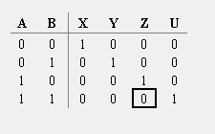

Slide 6
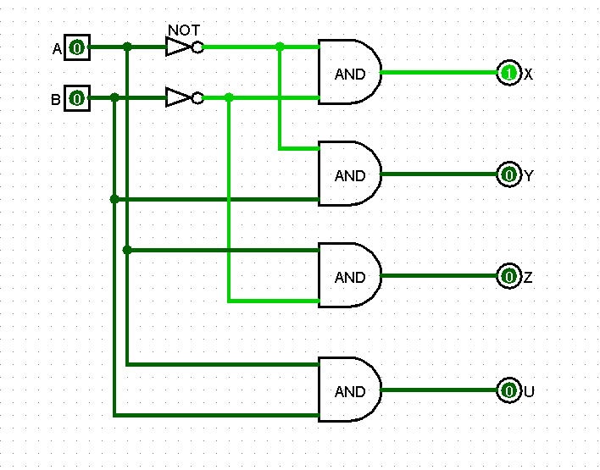

Slide 7
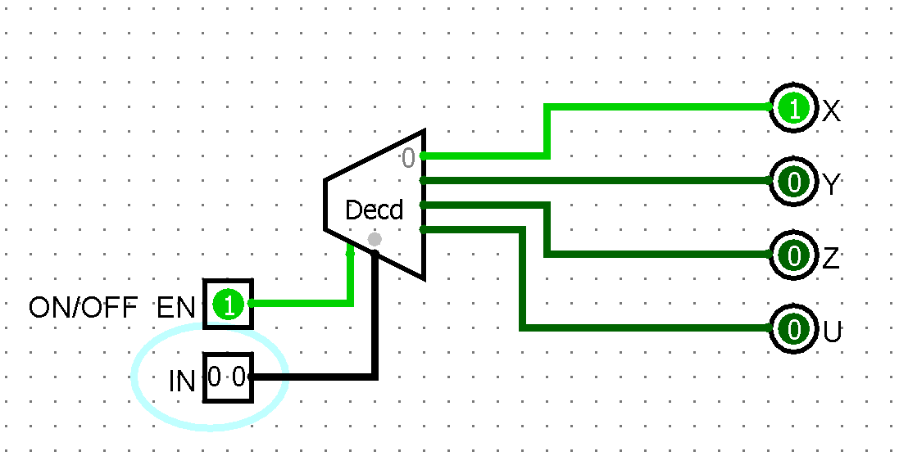

Slide 8
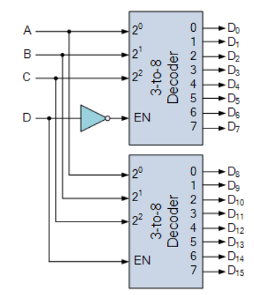
4
16

Slide 9
https://moodle.tktk.ee/mod/scorm/view.php?id=123106
Digi 8.2

Slide 10
Encoder

Slide 11
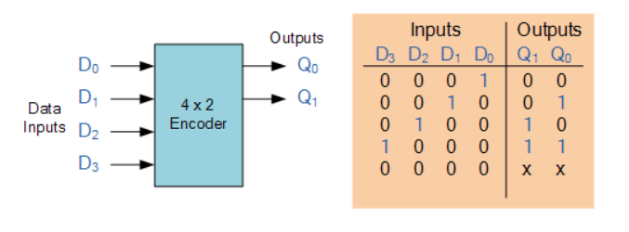

Slide 12
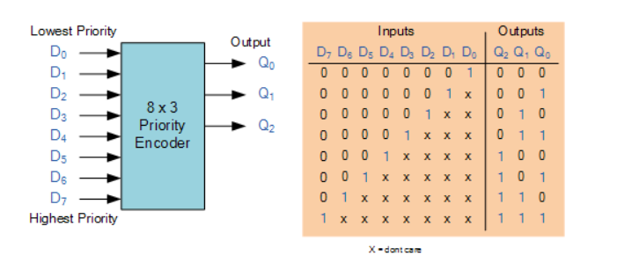

Slide 13
https://moodle.tktk.ee/mod/scorm/view.php?id=123107
Side 8.3

Slide 15
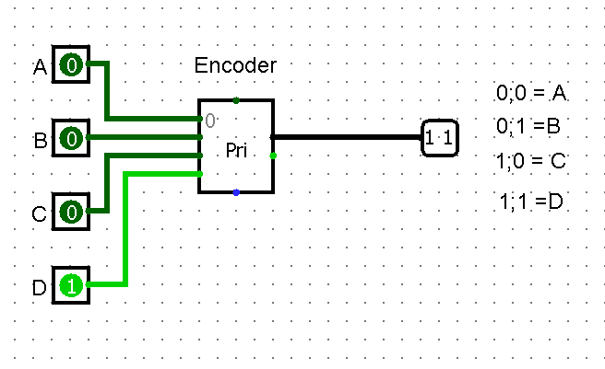

Slide 16
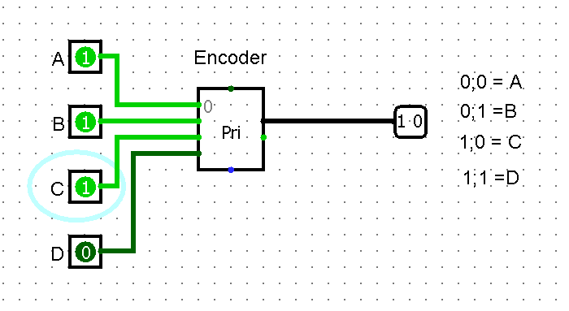

Slide 17
https://moodle.tktk.ee/mod/scorm/view.php?id=123108
Side 8.4

